Slide 3
Істотні умови договору страхування (ст. 16 ЗУ «Про страхування»):
назва документа;
прізвище, ім'я, по батькові або назва страхувальника та застрахованої особи, їх адреси та дати народження;
прізвище, ім'я, по батькові, дата народження або назва вигодонабувача та його адреса;
зазначення предмета договору страхування;
розмір страхової суми за договором страхування, іншим, ніж договір страхування життя;
розмір страхової суми та (або) розміри страхових виплат за договором страхування життя;
перелік страхових випадків;
розміри страхових внесків (платежів, премій) і строки їх сплати;
страховий тариф (не визначається для страхових випадків, для яких не встановлюється страхова сума);
строк дії договору;
порядок зміни і припинення дії договору;
умови здійснення страхової виплати;
причини відмови у страховій виплаті;
права та обов'язки сторін і відповідальність за невиконання або неналежне виконання умов договору;
інші умови за згодою сторін;
назва та адреса страховика;
підписи сторін.

Slide 8
Дія договору страхування припиняється та втрачає чинність за згодою сторін, а також у разі (ст. 28 ЗУ «Про страхування»):
закінчення строку дії;
виконання страховиком зобов’язань перед страхувальником у повному обсязі;
несплати страхувальником страхових платежів у встановлені договором строки. При цьому договір вважається достроково припиненим у випадку, якщо перший (або черговий) страховий платіж не був сплачений за письмовою вимогою страховика протягом десяти робочих днів з дня пред’явлення такої вимоги страхувальнику, якщо інше не передбачено умовами договору;
ліквідації страхувальника − юридичної особи або смерті страхувальника – фізичної особи чи втрати ним дієздатності;
ліквідації страховика у порядку, встановленому законодавством України;
прийняття судового рішення про визнання договору страхування недійсним;
в інших випадках, передбачених законодавством України.
Дію договору страхування може бути достроково припинено за вимогою страхувальника або страховика, якщо це передбачено умовами договору страхування.
Дія договору особистого страхування не може бути припинена страховиком достроково, якщо на це немає згоди страхувальника, який виконує всі умови договору страхування, та якщо інше не передбачено умовами договору та законодавством України.
Про намір достроково припинити дію договору страхування будь-яка сторона зобов’язана повідомити іншу не пізніш як за 30 календарних днів до дати припинення дії договору страхування, якщо інше ним не передбачено.
У разі дострокового припинення дії договору страхування життя страховик виплачує страхувальнику викупну суму, яка є майновим правом страхувальника за договором страхування життя.
Якщо вимога страховика зумовлена невиконанням страхувальником умов договору страхування, страхувальнику повертається викупна сума.

Slide 15
Підставами припинення договору доручення є такі:
належне виконання зобов’язання сторонами договору доручення (ст. 599 ЦК України). У випадку, якщо закріплений в довіреності перелік юридичних дій, які належить вчинити повіреному, не охоплює предмета договору доручення, реалізація повноважень, визначених у довіреності, не припиняє правовідношення представництва;
закінчення строку договору доручення, якщо він передбачений в договорі. Якщо для належного виконання договору доручення була видана довіреність із зазначенням строку дії, після його закінчення правовідносини представництва не припиняються. У таких випадках, правовідносини представництва існуватимуть до закінчення строку, який передбачений договором доручення;
відмова довірителя або повіреного від договору доручення. Відмова від права на відмову від договору доручення є нікчемною. Існує спеціальне правило стосовно припинення договору доручення за участю повіреного, який діє як підприємець. Сторона, яка відмовилася від договору, має повідомити другу сторону про відмову від договору не пізніше як за один місяць до його припинення, якщо триваліший строк не встановлений договором (ч. 3 ст. 1008 ЦК України).
ліквідація юридичної особи, яка є стороною договору доручення (довірителем, повіреним). У разі ліквідації юридичної особи – повіреного ліквідатор повинен повідомити довірителя про припинення договору доручення та вжити заходів, необхідних для охорони майна довірителя, зберегти його речі, документи та передати довірителеві (ч. 2 ст. 1010 ЦК України). Договір доручення припиняється також у зв’язку з припиненням підприємницької діяльності фізичної особи–підприємця, яка виступає повіреним або довірителем;
визнання довірителя або повіреного недієздатним, обмеження його цивільної дієздатності або визнання безвісно відсутнім (п. 2 ч. 1 ст. 1008 ЦК України);
смерть довірителя, повіреного; договір має особисто – довірчий характер і не передбачає правонаступництва, тобто можливості передачі прав та обов’язків сторін іншим особам. У разі смерті повіреного його спадкоємці повинні повідомити довірителя про припинення договору доручення та вжити заходів, необхідних для охорони майна довірителя, зокрема зберегти його речі, документи та передати їх довірителеві (ч. 1 ст. 1010 ЦК України).

Slide 20
Договір комісії припиняється у випадку:
належного виконання договору комісії. За загальним правилом, правова мета договору комісії вважається досягнутою, а доручення комітента виконаним, якщо комісіонер вчинив один або декілька правочинів з третіми особами. В тих договорах, де комісіонер приймає на себе делькредере перед комітентом на виконання третьою особою укладеного договору, правовий результат слід вважати досягнутим лише після виконання договору третьою особою;
смерті фізичної особи або ліквідації юридичної особи – комісіонера (ст. 1027 ЦК України). Якщо юридична особа – комісіонер припиняється і встановлюються її правонаступники, права та обов’язки комісіонера переходять до правонаступників, якщо протягом строку, встановленого для заявлення кредиторами своїх вимог, комітент не повідомить про відмову від договору.
відмови комітента від договору комісії (ст. 1025 ЦК України). Якщо договір комісії укладено без визначення строку, комітент повинен повідомити комісіонера про відмову від договору не пізніше ніж за тридцять днів. Комітент повинен у строк, встановлений договором, а якщо такий строк не встановлений, – негайно розпорядитися своїм майном, яке є у комісіонера. У разі невиконання комітентом цього обов’язку комісіонер має право передати це майно на зберігання за рахунок комітента або продати майно за найвигіднішою для комітента ціною. Комісіонер має право також на відшкодування витрат, зроблених ним у зв’язку з виконанням договору;
відмови комісіонера від договору комісії (ст. 1026 ЦК України). Комісіонер має право відмовитися від договору комісії лише тоді, коли строк не встановлений договором. Комісіонер повинен повідомити комітента про відмову від договору не пізніше ніж за тридцять днів та вжити заходів, необхідних для збереження майна комітента. Комітент повинен розпорядитися своїм майном, яке є у комісіонера, протягом п’ятнадцяти днів від дня отримання повідомлення про відмову комісіонера від договору. У разі невиконання комітентом цього обов’язку комісіонер має право передати це майно на зберігання за рахунок комітента або продати майно за найвигіднішою для комітента ціною.

Slide 22
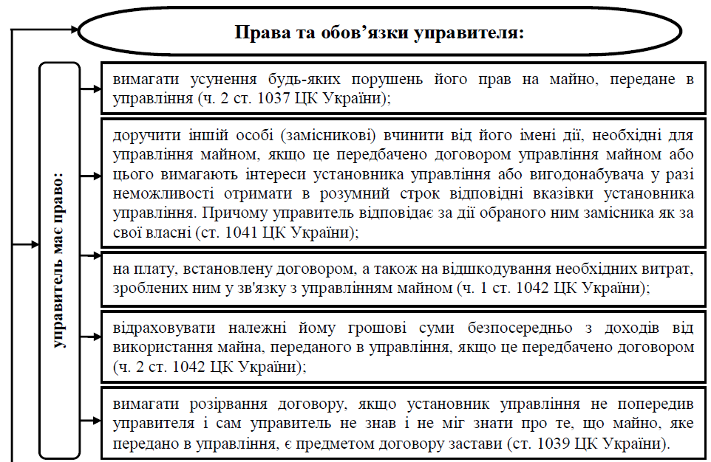

Slide 26
Договір управління майном припиняється у разі:
загибелі майна, переданого в управління (п. 1 ч. 1 ст. 1044 ЦК України). Відповідно до загальних положень ЦК України про право власності (ч. 1 ст. 323) ризик випадкової загибелі та випадкового пошкодження (псування) майна, переданого в управління, несе його установник, якщо інше не встановлено договором управління або законом;
припинення договору за заявою однієї зі сторін у зв’язку із закінченням його строку (п. 2 ч. 1 ст. 1044 ЦК). Договір управління майном може бути достроково припинений, якщо це передбачено договором, або за рішенням суду (п. 10 ч. 1 ст. 1044 ЦК України);
повного завершення виконання сторонами договору управління майном (п. 9 ч. 1 ст. 1044 ЦК України);
відмови вигодонабувача від одержання вигоди за договором (п. 4 ч. 1 ст. 1044 ЦК України);
односторонньої відмови сторони від договору управління майном. ЦК України передбачає можливість відмови як управителя, так і установника управління від договору у зв’язку з неможливістю управителя здійснювати управління майном (п. 6 ч. 1 ст. 1044 ЦК україни). Установник управління має право відмовитися від договору з іншої причини за умови виплати управителеві плати, передбаченої договором (п. 7 ч. 1 ст. 1044 ЦК України). Це пов’язано із збереженням правомочності розпорядження належним майном, яку він вправі здійснювати самостійно. Відповідно до ч. 2 ст. 1044 ЦК України у разі відмови однієї сторони від договору управління майном вона повинна повідомити другу сторону про це за три місяці до припинення договору, якщо договором не встановлений інший строк;
визнання управителя недієздатним, безвісно відсутнім, обмеження його цивільної дієздатності або смерті (п. 5 ч. 1 ст. 1044 ЦК України).
визнання фізичної особи – установника управління банкрутом (п. 8 ч. 1 ст. 1044 ЦК України);
смерті фізичної особи – вигодонабувача або ліквідації юридичної особи-вигодонабувача, якщо інше не встановлено договором (п. 3 ч. 1 ст. 1044 ЦК України).

Slide 52
Відповідальність клієнта перед фактором:
клієнт відповідає перед фактором за дійсність грошової вимоги, право якої відступається, якщо інше не встановлено договором факторингу (ч. 1 ст. 1081 ЦК України);
грошова вимога, право якої відступається, є дійсною, якщо клієнт має право відступити право грошової вимоги і в момент відступлення цієї вимоги йому не були відомі обставини, внаслідок яких боржник має право не виконувати вимогу(ч. 1 ст. 1081 ЦК
України);
клієнт не відповідає за невиконання або неналежне виконання боржником грошової вимоги, право якої відступається і яка пред'явлена до виконання фактором, якщо інше не встановлено договором факторингу.
У разі порушення клієнтом своїх обов’язків за договором, укладеним з боржником, боржник не має права вимагати від фактора повернення сум, уже сплачених йому за відступленою грошовою вимогою, якщо боржник має право одержати ці суми безпосередньо від клієнта.
Відповідно до ч. 2 ст. 1080 ЦК України передбачена можливість притягнення до цивільно-правової відповідальності клієнта у випадку, коли він порушив договірне застереження щодо заборони або обмеження відступлення права грошової вимоги до боржника на користь третьої особи (фактора).
Коло обов'язків клієнта за договором факторингу розширюється тоді, коли договір укладається з вимогою про відступлення права грошової вимоги з метою забезпечення виконання зобов'язань клієнта перед фактором (забезпечувальний факторинг) або містить умову про відповідальність клієнта за невиконання або неналежне виконання боржником грошової вимоги, яка пред'являється до сплати фактором.
У випадку «забезпечувального факторингу» у клієнта є обов'язок погасити залишок боргу фактору, якщо одержані ним від боржника суми не покривають всю суму боргу клієнта перед фактором, який був забезпечений відступленням права вимоги.
Якщо має місце «зворотній (регресний) факторинг» клієнт несе відповідальність перед фактором не лише за дійсність відступленої вимоги, яка є предметом договору факторингу, а і за його виконання боржником. За таких умов клієнт, відступаючи право вимоги фактору, приймає на себе обов'язок виступити у ролі «солідарного боржника», по відношенню до виконання боржником свого обов'язку перед фактором.

